Slide 1


2021

Slide 2
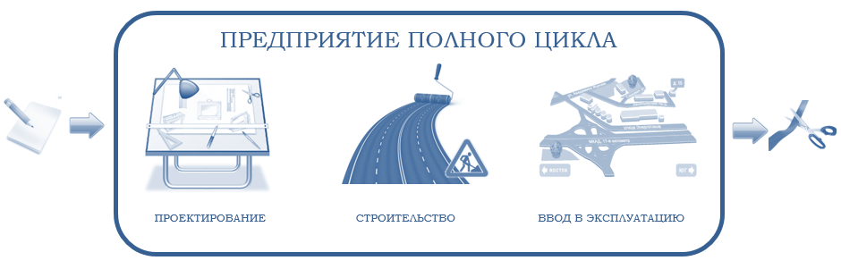
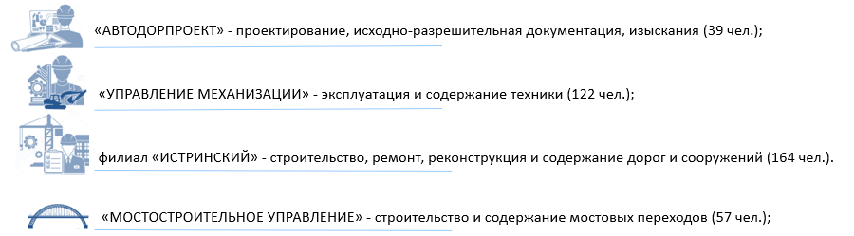
Управленческо-инженерные
структуры МОДЦ
АО «Московский областной дорожный центр» осуществляет свою деятельность с 2003 года и является предприятием полного цикла в дорожной отрасли региона («от проектирования до эксплуатации»)
(74 чел.);
(365 чел.);
(112 чел.);

Slide 3


Управленческо-инженерные
структуры МОДЦ
Общая штатная численность 715 человек – это высококлассные инженеры и специалисты различного уровня специализации и отвечающие современным требованиям рынка.
АО «МОДЦ» обладает узкоспециальными службами для самостоятельного решения любого круга вопросов:
строительная дирекция (руководители проектов),
производственно-техническая служба,
служба строительства и ремонта дорог,
служба строительства и ремонта мостов,
служба инженерных коммуникаций,
служба энергетиков,
служба лабораторного контроля и качества,
геодезическая служба,
сметная служба,
служба земельных и имущественных отношений,
служба охраны труда,
служба материально-технического обеспечения,
правовое и финансовое управление,
служба финансово-экономического планирования,
договорная служба,
служба главного механика, в т.ч. аренды
и прочие.

Slide 4
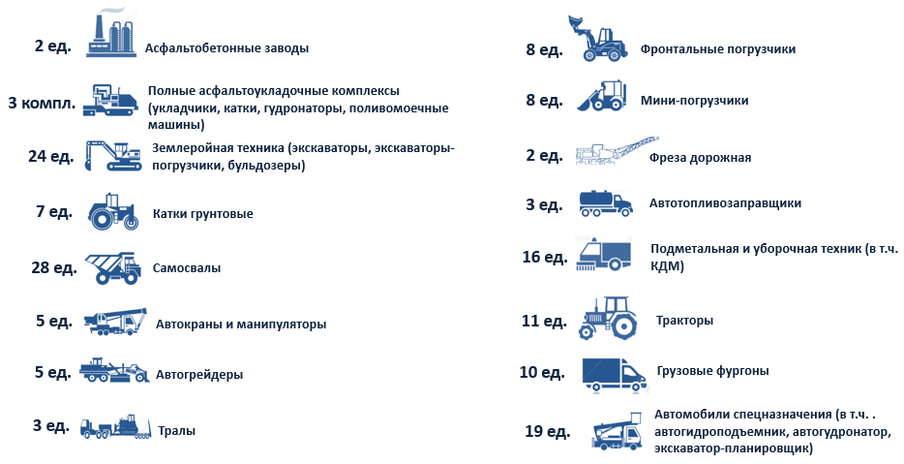
Технические ресурсы МОДЦ
На балансе АО «МОДЦ» имеется более 384 ед. дорожно-строительной и автомобильной техники, что позволяет выполнять весь спектр работ в сфере строительства, ремонта, содержания и эксплуатации мостов и дорог. Весь парк техники АО «МОДЦ» оснащен современными системами контроля и слежения ГЛОНАСС. В готовности к эксплуатации на текущий момент:
62

Slide 5
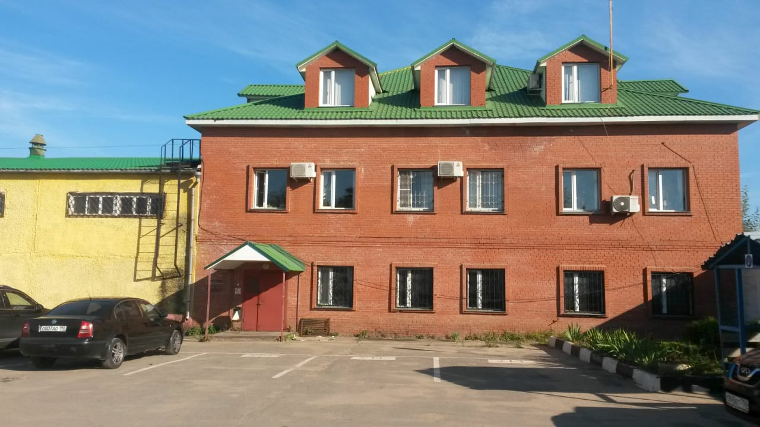
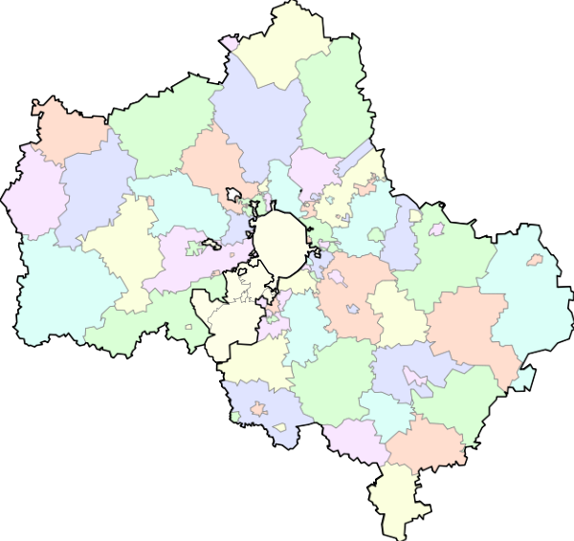

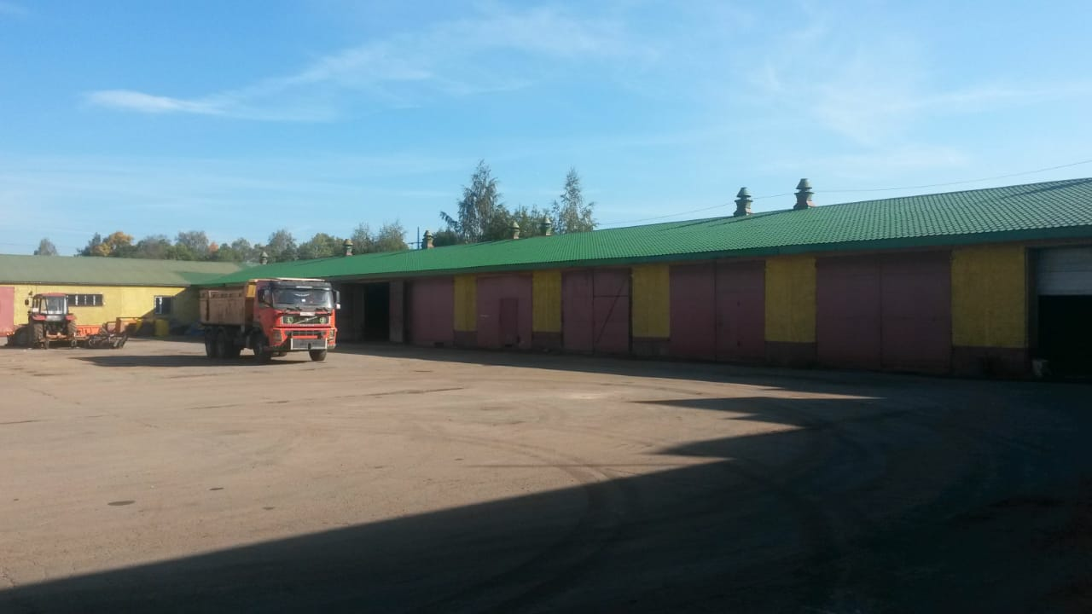

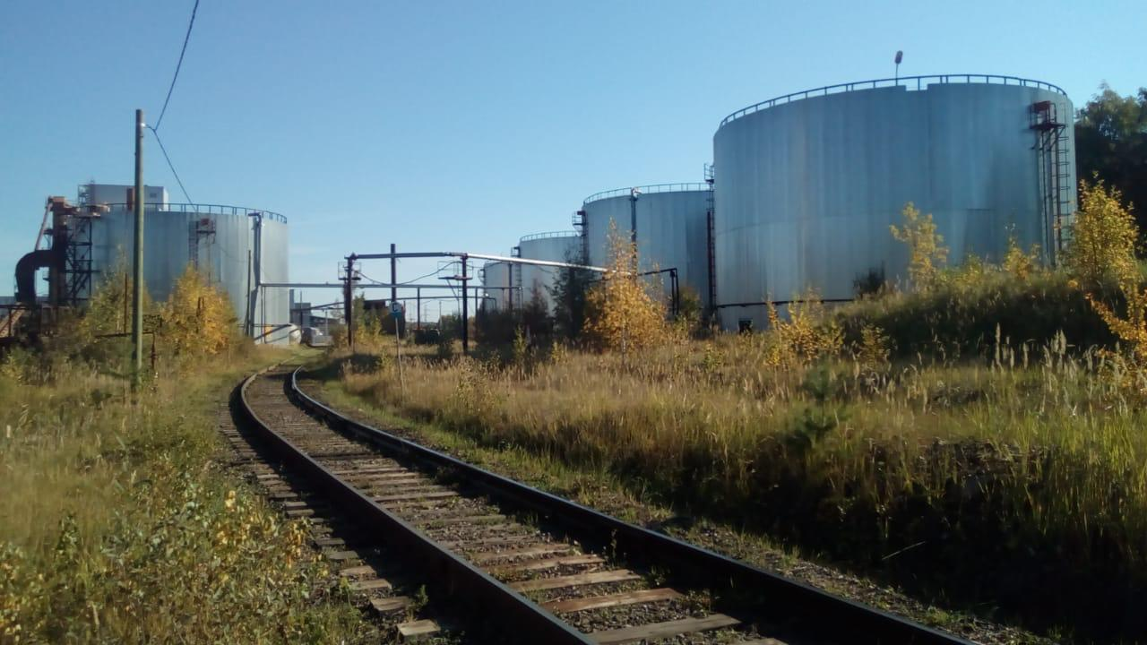
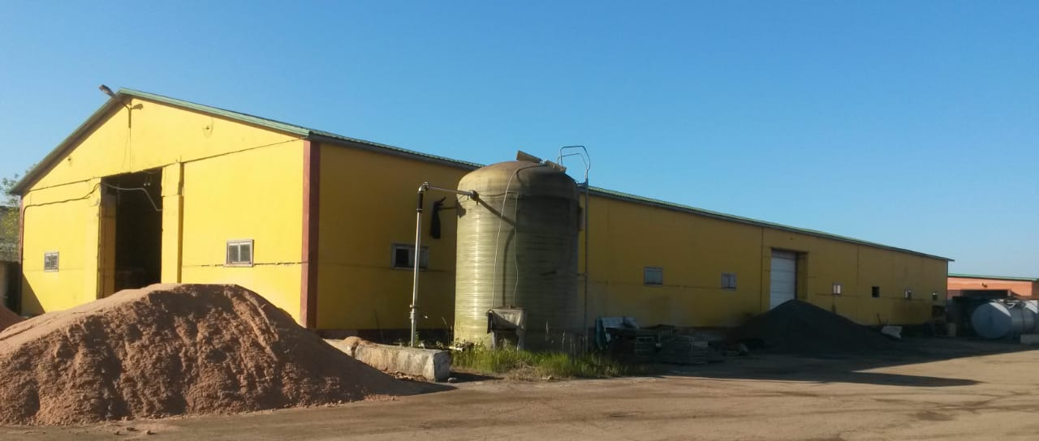
Технические ресурсы МОДЦ
В собственности АО «МОДЦ» имеется 4 производственные базы с комплексом зданий и сооружений различного назначения:
База «Истра»
База «Руза»
База «Наро-Фоминск»
База «Дубна»

Slide 6
Опыт работ
МОДЦ
ПЕРЕЧЕНЬ ВВЕДЁННЫХ В ЭКСПЛУАТАЦИЮ ОБЪЕКТОВ за последнее время
№ п/п | Наименование объекта | Номер разрешения на ввод | Стоимость государственного контракта, руб.
1 | Подъезд к г. Жуковский (ЛИИ им. Громова) от автомобильной дороги М-5 «Урал» (Московская обл. Раменский р-н, г. Жуковский) | RU501095024003910-50 | 8 290 551 864,00
2 | Путепровод через железную дорогу у пл. Хлебниково в г. Долгопрудном Московской области | RU501095024003910-45 | 4 129 656 958,00
3 | Эстакада через железную дорогу и Дзержинское шоссе в г. Котельники Московской области | RU50-50-5562-2016 | 3 452 749 425,00
4 | Строительство подъезда к ФГПУ «ЛИИ им. Громова» в городском округе Жуковский | RU50-44-28-2012 | 716 975 700,00
5 | Реконструкция путепровода через железную дорогу у н.п. Родники на автомобильной дороге Москва-Егорьевск-Тума-Касимов (МЕТК) | RU50-21-38-2013 | 576 886 871,00
6 | Строительство примыкания к автомобильной дороге М-1 «Беларусь», левая сторона, 17 км, для организации подъезда к Инновационному центру «Сколково» в Одинцовском муниципальном районе (Этап 1) | RU501095024003910-43 | 565 385 215,00
7 | Строительство подъезда к д. Марфино в Одинцовском районе | RU501095024003910-44 | 558 420 099,00
8 | Строительство транспортной развязки на пересечении Лихачевского шоссе и скоростной автомобильной дороги Москва-Санкт-Петербург км 15 – км 58 в городском округе Химки Московской области | RU501095024003910-24 | 318 133 669,00
9 | Строительство Комсомольского проспекта от существующей эстакады до проектируемого проезда 55 вдоль границы мкр. 7 г. Люберцы Московской области | RU50-14-540-2008 | 93 492 762,00
10 | Реконструкция мостового перехода через р. Клязьма у н.п. Шемякино на автомобильной дороге М-10 «Россия»-Пикино-Лунево-Носово в Солнечногорском районе | RU501095024003910-21 | 92 490 000,00
11 | Реконструкция мостового перехода через ручей у н.п. Беззубово на автомобильной дороге МБК – Егорьевск – «МЕТК» (Орехово-Зуевский район) | RU501095024003910-15 | 89 196 032,00
12 | Реконструкция мостового перехода через р. Сетунь у н.п. Бушарино на автомобильной дороге ММК-Аниково-Агафоново-Кубинка в Одинцовском районе | RU50-19-36 | 72 828 636,00
13 | Выполнение работ по строительству объекта капитального строительства: Путепровод через железную дорогу у пл. Хлебниково в г. Долгопрудном Московской области (2 этап) | RU50-6 9718 | 436 867 740,00
14 | Реконструкция транспортной развязки на 19 км Можайского шоссе в Одинцовском муниципальном районе | RU50-55-10042 | 3 089 888 302,00
15 | Капитальный ремонт автомобильной дороги г. Жуковский, ул. Туполева (км 0,00 - км 1,50) | Введён в эксплуатацию | 279 229 623,00
ИТОГО: |  |  | 22 762 752 896,00

Slide 7
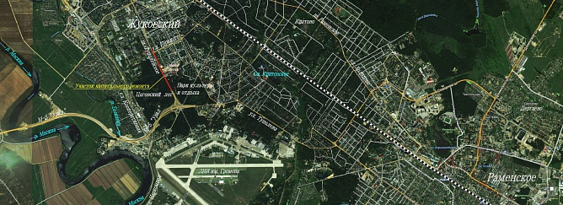
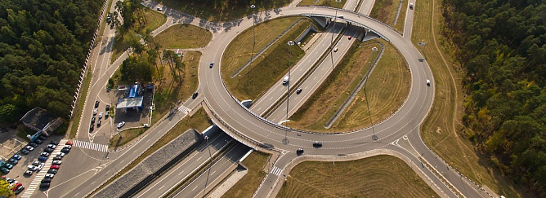
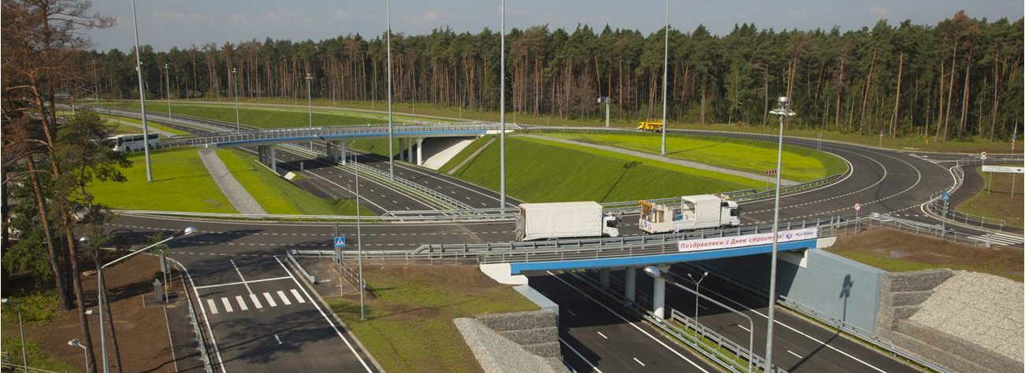
Опыт работ
МОДЦ
СТРОИТЕЛЬСТВО ПОДЪЕЗДА К Г. ЖУКОВСКИЙ (ЛИИ ИМ. ГРОМОВА) ОТ АВТОМОБИЛЬНОЙ ДОРОГИ М-5 "УРАЛ" (МОСКОВСКАЯ ОБЛ., РАМЕНСКИЙ Р-Н, Г. ЖУКОВСКИЙ)
СТОИМОСТЬ КОНТРАКТА: | 8 290 551 864 руб.
РАЗРЕШЕНИЕ НА ВВОД: | RU501095024003910-50
КАТЕГОРИЯ ДОРОГИ: | Магистральная дорога скоростного движения
ОБЩАЯ ПРОТЯЖЕННОСТЬ: | 11 034 м
ОБЪЁМ ЗЕМЛЯНЫХ РАБОТ: | 1 890 500 м³
ИСКУССТВЕННЫЕ СООРУЖЕНИЯ:
- путепровод на транспортной развязке №1 | путепровод на транспортной развязке №1
- правобережная эстакада к мосту через реку Москва | правобережная эстакада к мосту через реку Москва
- мост через реку Москва | мост через реку Москва
- левобережная эстакада к мосту через реку Москва | левобережная эстакада к мосту через реку Москва
- пойменный мост через реку Быковка | пойменный мост через реку Быковка
- эстакада в промзоне | эстакада в промзоне
- путепровод на транспортной развязке №2 | путепровод на транспортной развязке №2
- путепровод на транспортной развязке №2 | путепровод на транспортной развязке №2

Slide 8
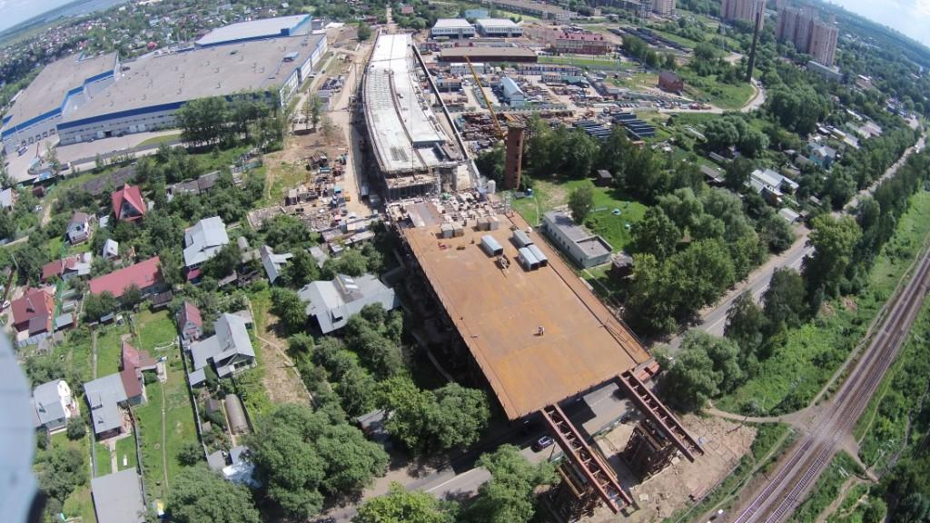
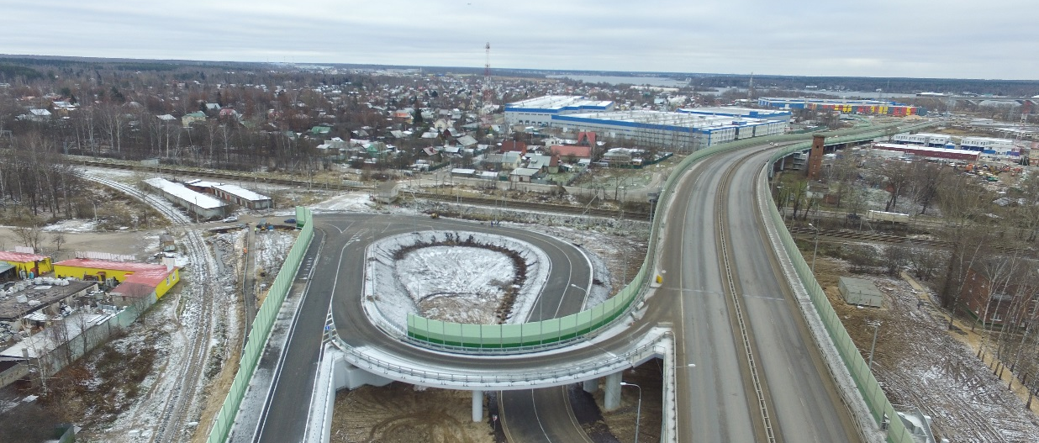
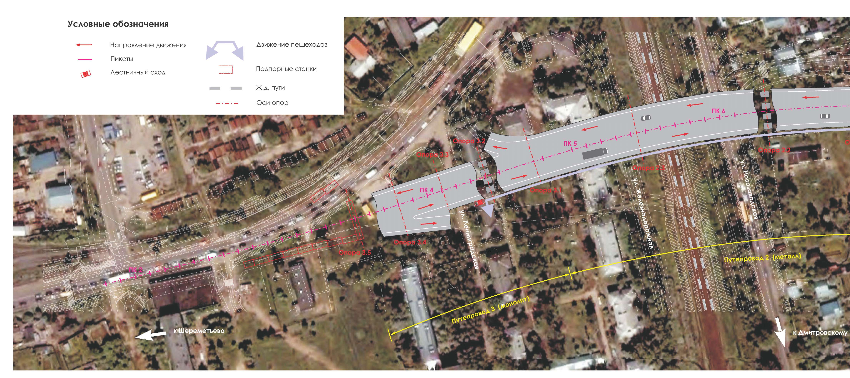
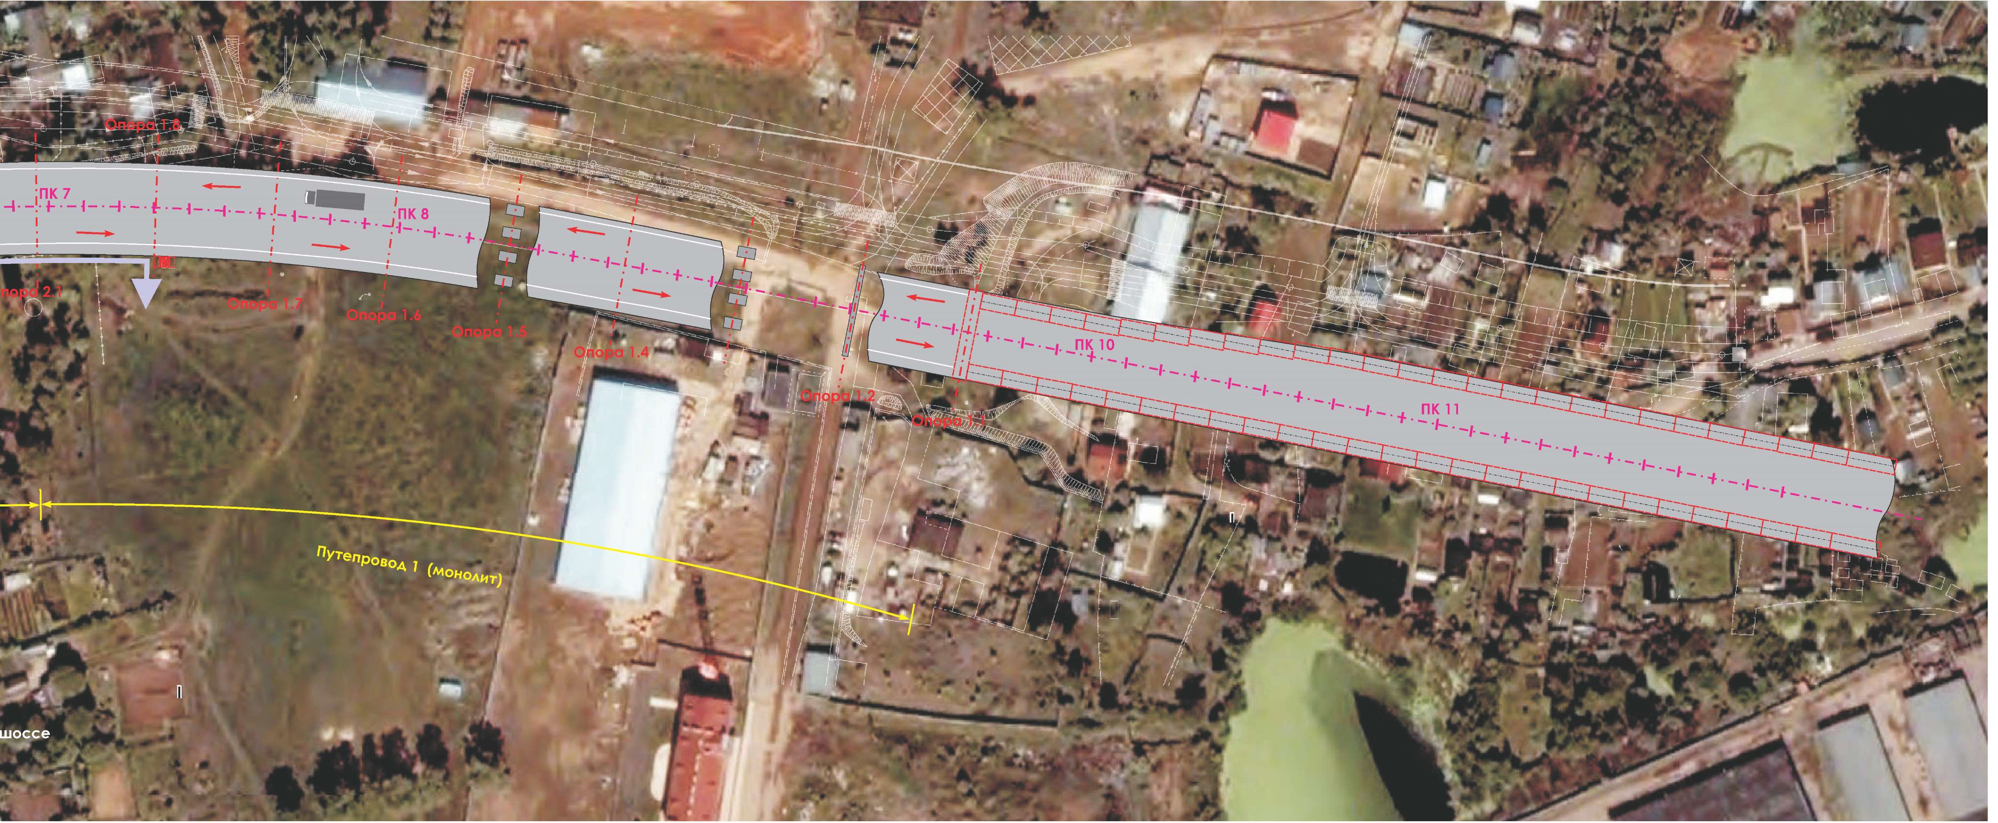
Опыт работ
МОДЦ
ПУТЕПРОВОД ЧЕРЕЗ ЖЕЛЕЗНУЮ ДОРОГУ У
ПЛ. ХЛЕБНИКОВО В Г.ДОЛГОПРУДНОМ МОСКОВСКОЙ ОБЛАСТИ
СТОИМОСТЬ КОНТРАКТА: | 4 571 898 138 руб.
РАЗРЕШЕНИЕ НА ВВОД: | RU501095024003910-45
ОБЪЁМ ЗЕМЛЯНЫХ РАБОТ: | 257 500 м³
ИСКУССТВЕННЫЕ СООРУЖЕНИЯ:
- Путепровод №1 со стороны Дмитровского шоссе | путепровод на транспортной развязке №1
- Подпорные стенки со стороны путепровода №1 | правобережная эстакада к мосту через реку Москва
- Путепровод №2 через ж. д. пути | мост через реку Москва
- Путепровод №3 со стороны Шереметьево | левобережная эстакада к мосту через реку Москва
- Подпорные стенки со стороны путепровода №3 и ж.д. ветки | пойменный мост через реку Быковка
 | эстакада в промзоне
 | путепровод на транспортной развязке №2
 | путепровод на транспортной развязке №2

Slide 9
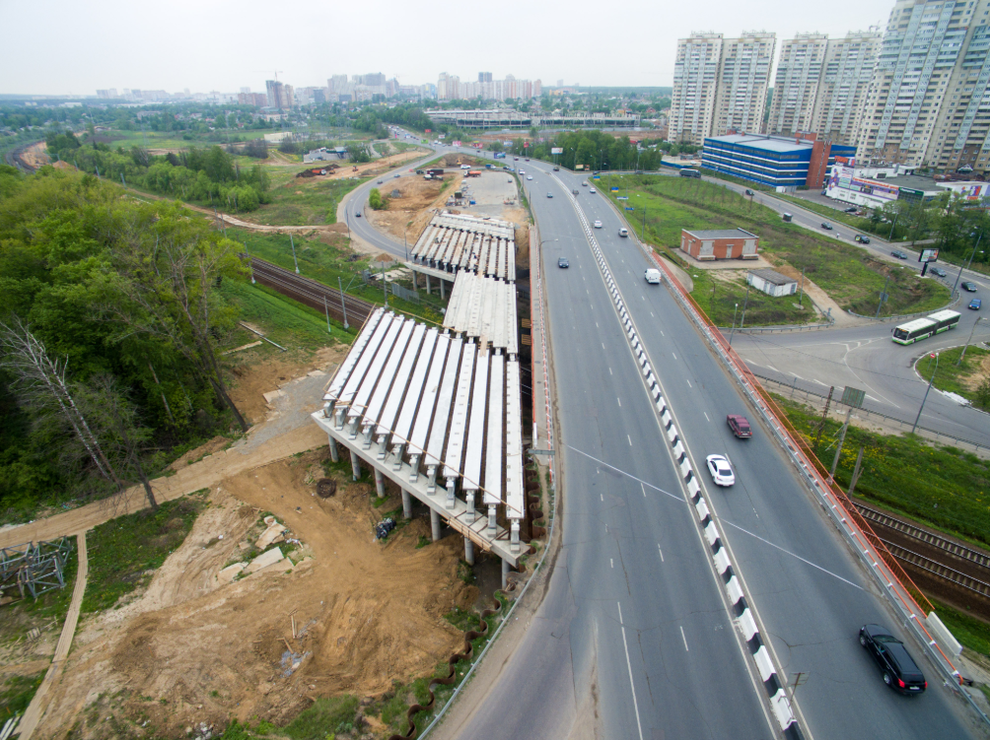
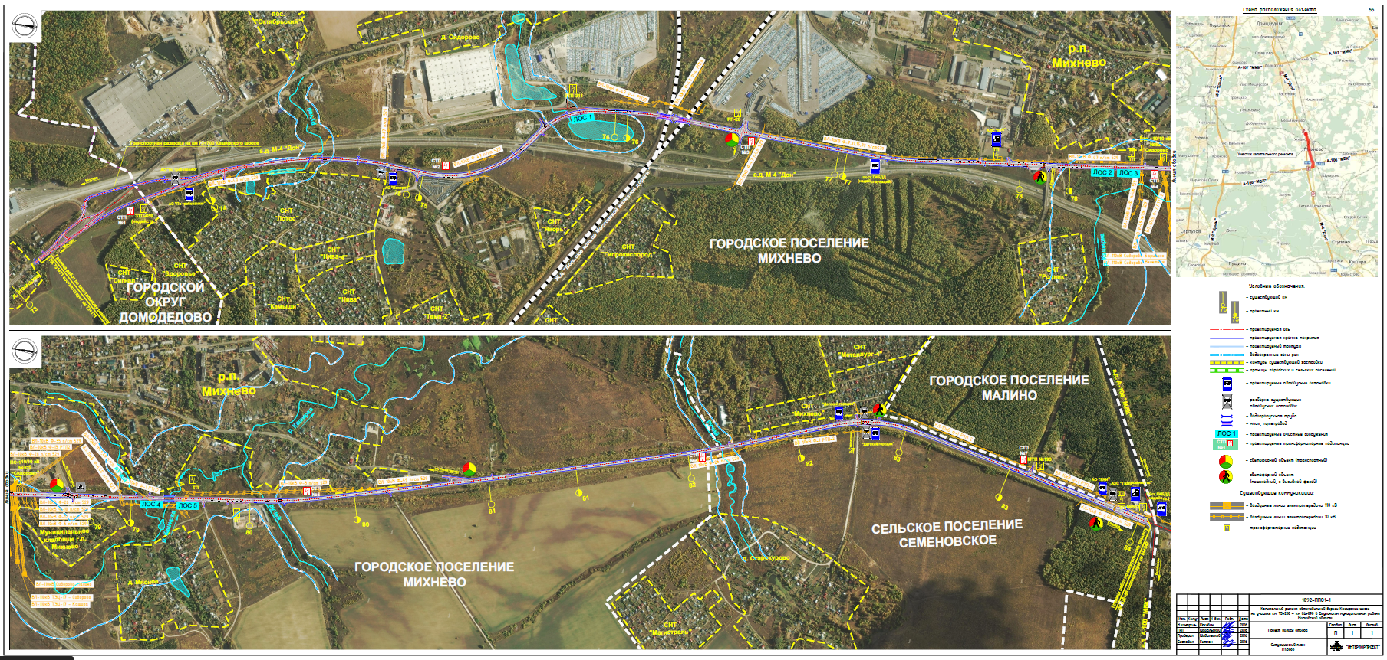
Опыт работ
МОДЦ
РЕКОНСТРУКЦИЯ ТРАНСПОРТНОЙ РАЗВЯЗКИ
НА 19 КМ МОЖАЙСКОГО ШОССЕ В ОДИНЦОВСКОМ МУНИЦИПАЛЬНОМ РАЙОНЕ
СТОИМОСТЬ КОНТРАКТА: | 3 045 812 105 руб.
РАЗРЕШЕНИЕ НА ВВОД: | RU5010042-2017
ОБЪЁМ ЗЕМЛЯНЫХ РАБОТ: | 335 100 м³
КАТЕГОРИЯ ДОРОГИ: | I-б
ОБЩАЯ ПРОТЯЖЕННОСТЬ: | 2 620 м
ИСКУССТВЕННЫЕ СООРУЖЕНИЯ:
- путепровод через автомобильную дорогу М-1 «Беларусь» | путепровод на транспортной развязке №1
- транспортная развязка - переустройство наружного освещения, электрических сетей, - переустройство наружных сетей водоснабжения и канализации, - переустройство линейных сооружений связи, - переустройство газопровода, - устройство ливневой канализации, - устройство КНС и очистных сооружений | правобережная эстакада к мосту через реку Москва
 | мост через реку Москва
 | путепровод на транспортной развязке №2
 | путепровод на транспортной развязке №2

Slide 10
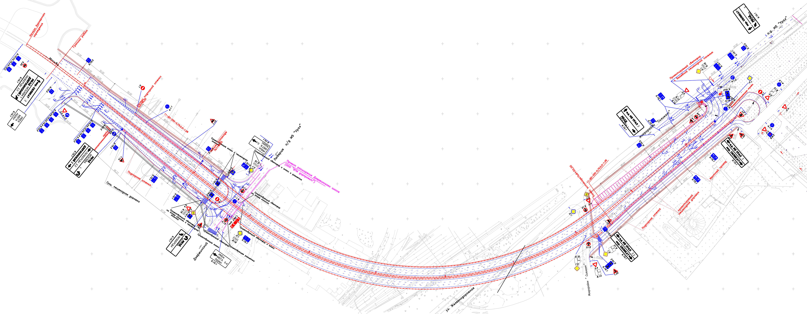
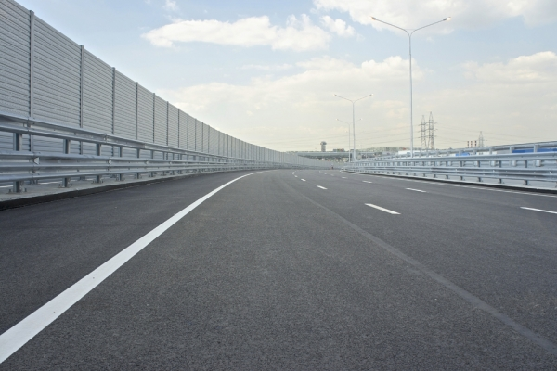
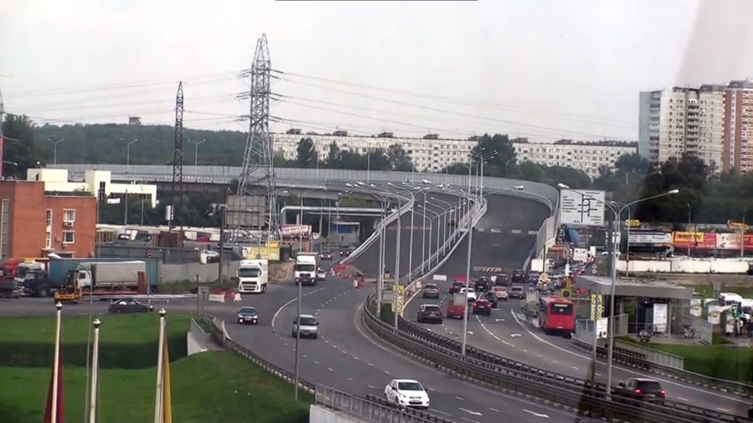
Опыт работ
МОДЦ
СТРОИТЕЛЬСТВО ЭСТАКАДЫ ЧЕРЕЗ ЖЕЛЕЗНУЮ ДОРОГУ И ДЗЕРЖИНСКОЕ ШОССЕ В Г. КОТЕЛЬНИКИ МОСКОВСКОЙ ОБЛАСТИ
СТОИМОСТЬ КОНТРАКТА: | 3 452 749 425 руб.
РАЗРЕШЕНИЕ НА ВВОД: | RU50-50-5562-2016
ОБЩАЯ ПРОТЯЖЕННОСТЬ: | 642,2 м.
ОБЪЁМ ЗЕМЛЯНЫХ РАБОТ: | 223 200 м³
 | путепровод на транспортной развязке №1
 | путепровод на транспортной развязке №2
 | путепровод на транспортной развязке №2

Slide 11
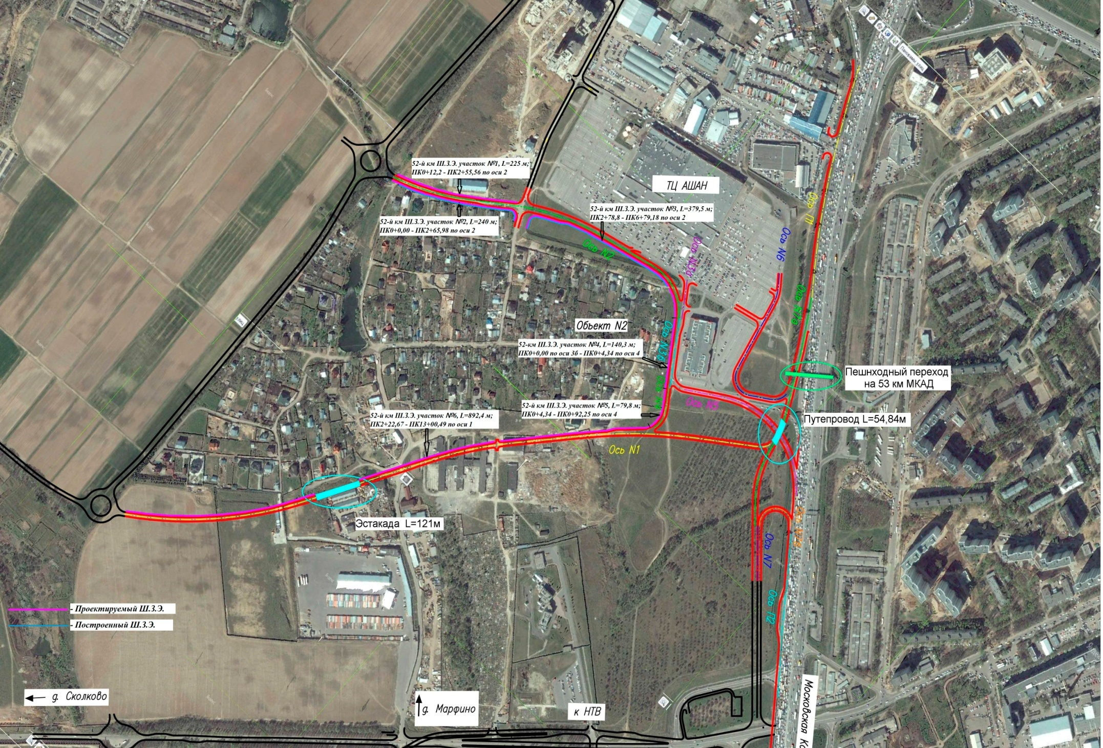
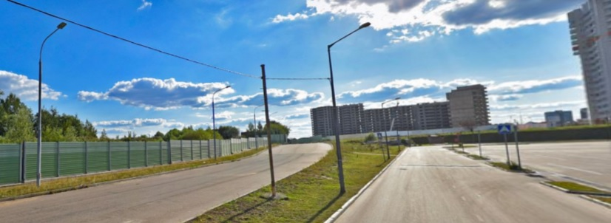
Опыт работ
МОДЦ
СТРОИТЕЛЬСТВО ПОДЪЕЗДА К ИННОВАЦИОННОМУ ЦЕНТРУ «СКОЛКОВО»
ОТ 52 КМ МКАД В ОДИНЦОВСКОМ РАЙОНЕ
СТОИМОСТЬ КОНТРАКТА: | 2 637 066 850 руб.
КАТЕГОРИЯ ДОРОГИ: | Улицы и дороги научно-производственных районов
ОБЩАЯ ПРОТЯЖЕННОСТЬ: | 3 533 м
ОБЪЁМ ЗЕМЛЯНЫХ РАБОТ: | 794 000 м³
КОЛИЧЕСТВО ПОЛОС ДВИЖЕНИЯ: | 2-4
ИСКУСТВЕННЫЕ СООРУЖЕНИЯ:
- устройство инженерных коммуникаций и ЛОС
- реконструкция надземного пешеходного перехода - путепровод, протяженностью 55,1м - устройство теплосети - переустройство шести съездов | эстакада в промзоне
 | путепровод на транспортной развязке №2
 | путепровод на транспортной развязке №2

Slide 12
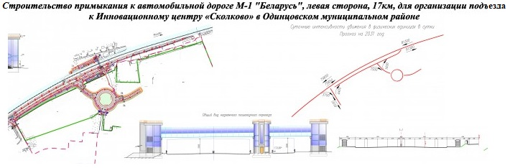
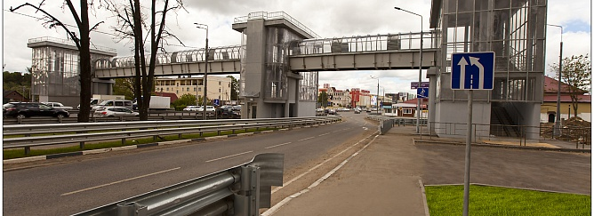
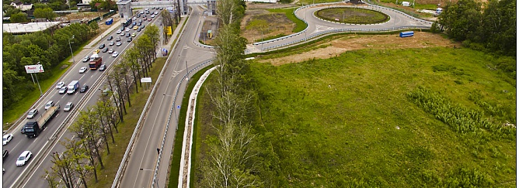
Опыт работ
МОДЦ
СТРОИТЕЛЬСТВО ПРИМЫКАНИЯ К АВТОМОБИЛЬНОЙ ДОРОГЕ М-1 "БЕЛАРУСЬ", ЛЕВАЯ СТОРОНА, 17 КМ, ДЛЯ ОРГАНИЗАЦИИ ПОДЪЕЗДА К ИННОВАЦИОННОМУ ЦЕНТРУ В ОДИНЦОВСКОМ РАЙОНЕ
СТОИМОСТЬ КОНТРАКТА: | 565 385 215 руб.
РАЗРЕШЕНИЕ НА ВВОД: | RU501095024003910-43
ОБЪЁМ ЗЕМЛЯНЫХ РАБОТ: | 132 100 м³
КАТЕГОРИЯ ДОРОГИ: | I-б
ОБЩАЯ ПРОТЯЖЕННОСТЬ: | 1820 м.
ИСКУССТВЕННЫЕ СООРУЖЕНИЯ:
- надземный пешеходный переход, протяженностью 69,6 м | путепровод на транспортной развязке №1
 | правобережная эстакада к мосту через реку Москва
 | мост через реку Москва

Slide 13
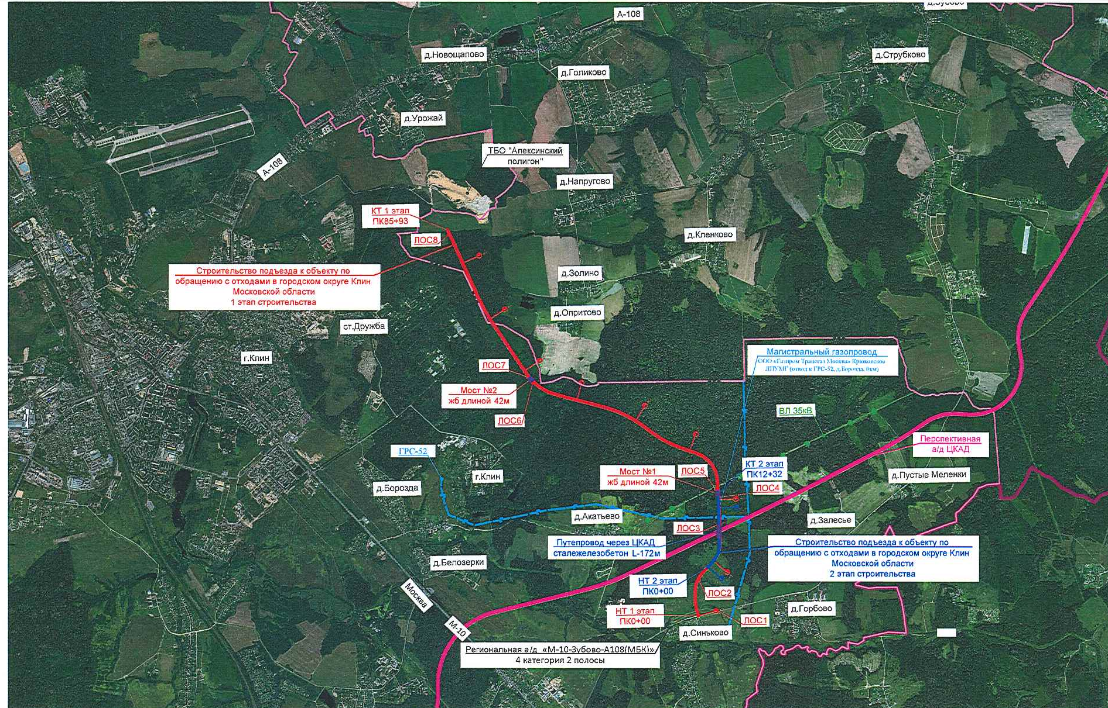
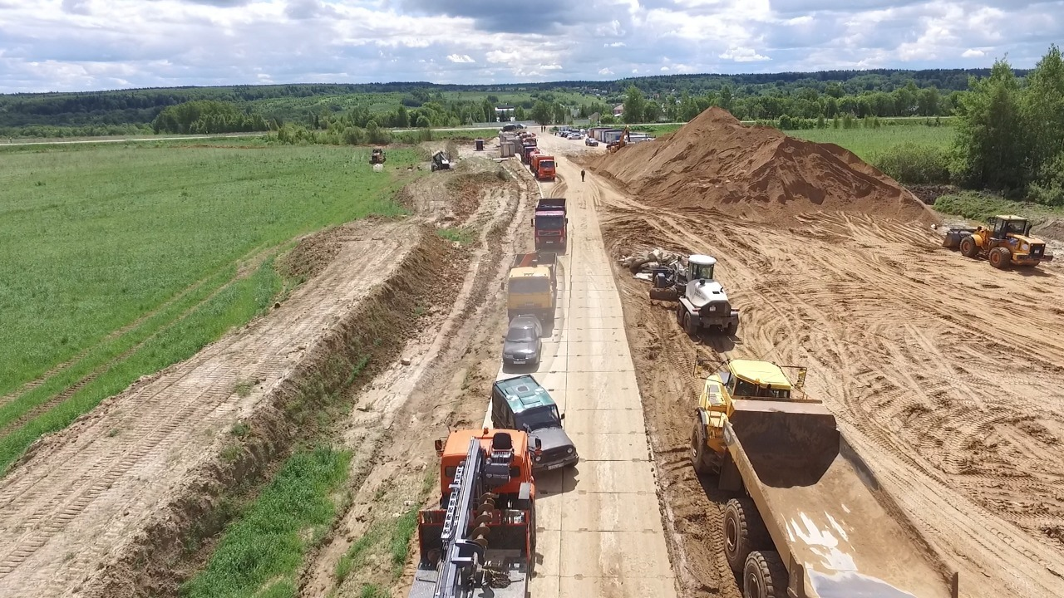
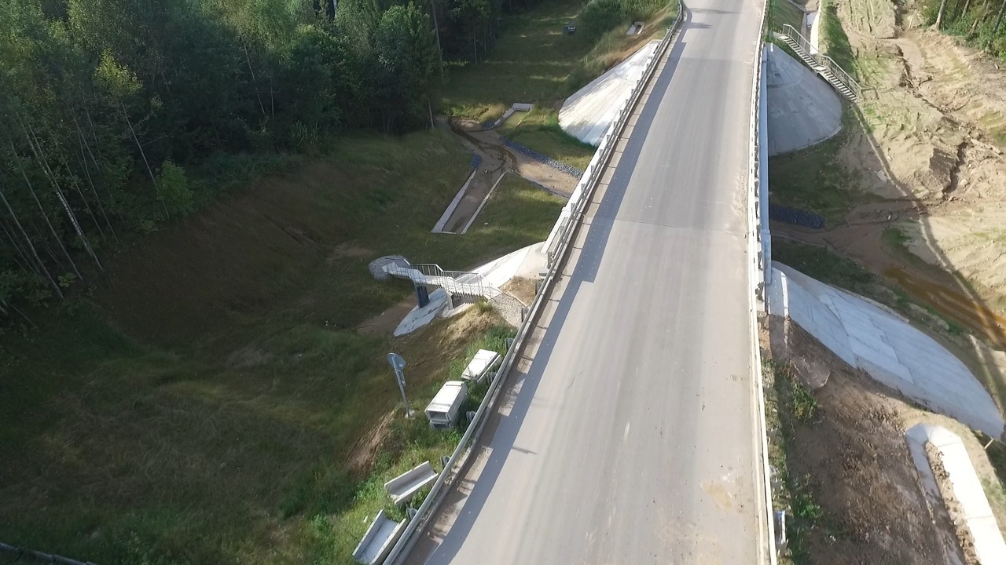
Опыт работ
МОДЦ
ПОДЪЕЗД К ОБЪЕКТУ ПО ОБРАЩЕНИЮ С ОТХОДАМИ В ГОРОДСКОМ ОКРУГЕ КЛИН МОСКОВСКОЙ ОБЛАСТИ
СТОИМОСТЬ КОНТРАКТА: | 1 780 313 308 руб.
РАЗРЕШЕНИЕ НА ВВОД: | RU50-3-15134-2019
ОБЩАЯ ПРОТЯЖЕННОСТЬ: | 9 387 м
ОБЪЁМ ЗЕМЛЯНЫХ РАБОТ: | 688 000 м³
ИСКУСТВЕННЫЕ СООРУЖЕНИЯ:
- путепровод через ЦКАД | путепровод на транспортной развязке №1
- Малые мосты 2 шт. | правобережная эстакада к мосту через реку Москва
 | мост через реку Москва
 | путепровод на транспортной развязке №2

Slide 14
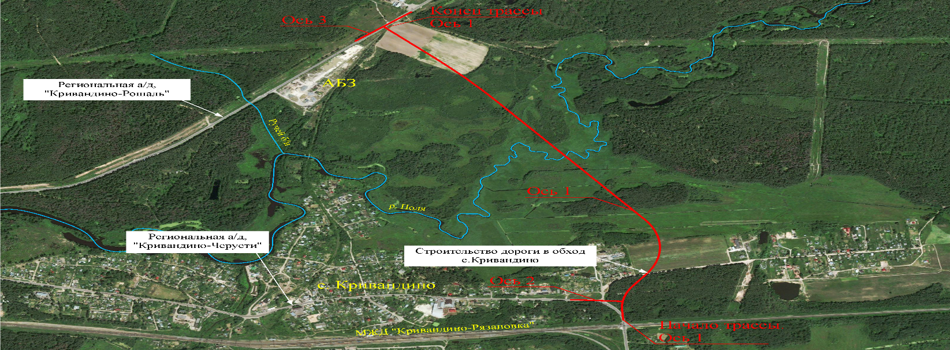
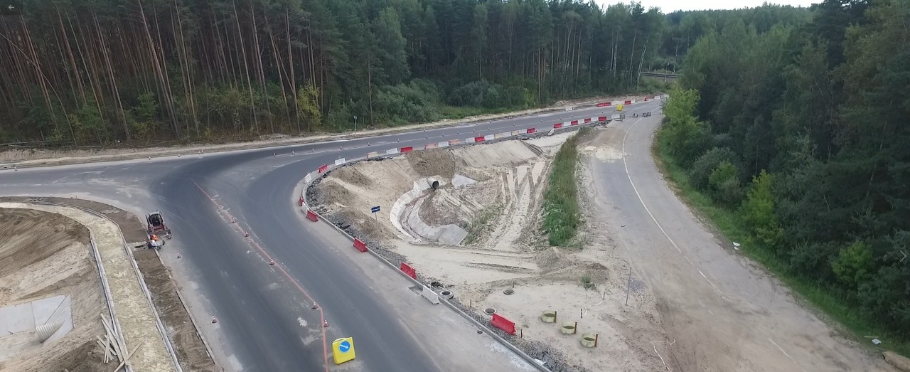
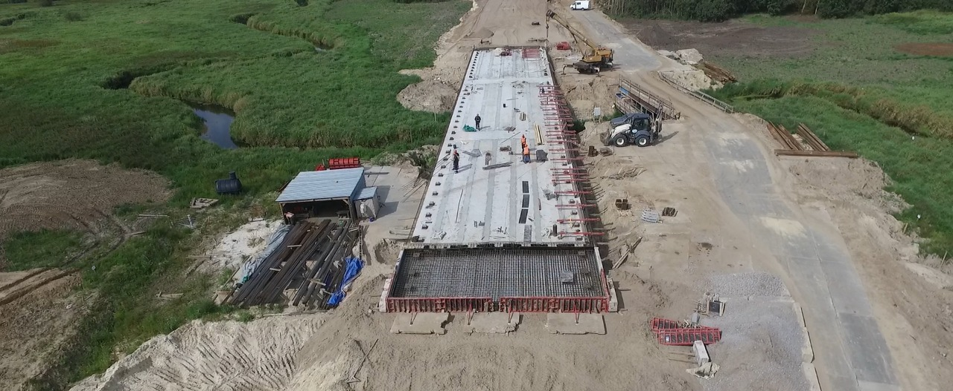
Опыт работ
МОДЦ
Строительство обхода с. Кривандино в городском округе Шатура Московской области
СТОИМОСТЬ КОНТРАКТА: | 656 968 762 руб.
КАТЕГОРИЯ ДОРОГИ: | III
ОБЩАЯ ПРОТЯЖЕННОСТЬ: | 2 610 м
ОБЪЁМ ЗЕМЛЯНЫХ РАБОТ: | 173 000 м³
ИСКУСТВЕННЫЕ СООРУЖЕНИЯ:
- мост через реку Поля
- водопропускные трубы 8шт | эстакада в промзоне
- локальные очистные сооружения 3шт | путепровод на транспортной развязке №2
 | путепровод на транспортной развязке №2

Slide 15
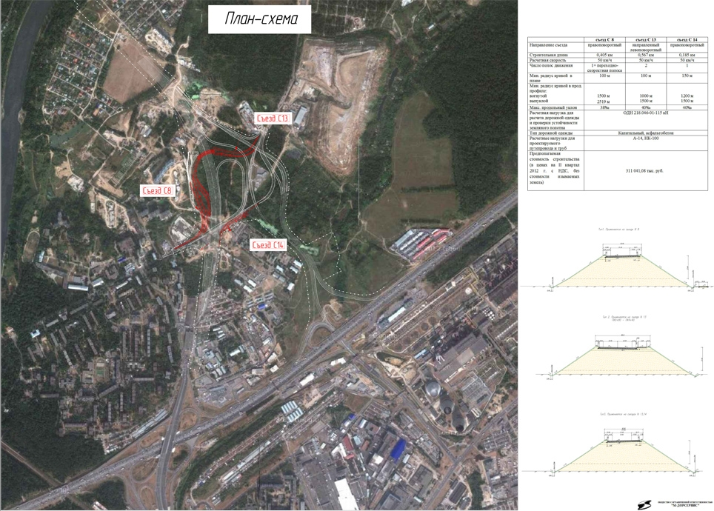
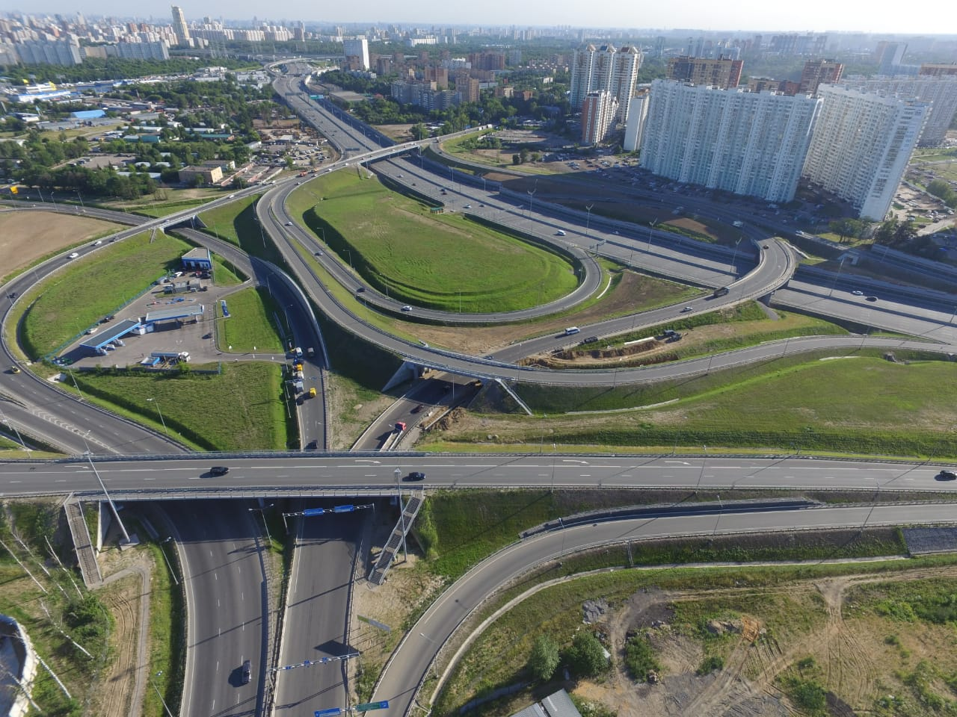
Опыт работ
МОДЦ
СТРОИТЕЛЬСТВО ТРАНСПОРТНОЙ РАЗВЯЗКИ НА ПЕРЕСЕЧЕНИИ ЛИХАЧЕВСКОГО ШОССЕ И СКОРОСТНОЙ АВТОМОБИЛЬНОЙ ДОРОГИ МОСКВА-САНКТ-ПЕТЕРБУРГ КМ15-КМ 58 В ГОРОДСКОМ ОКРУГЕ ХИМКИ МОСКОВСКОЙ ОБЛАСТИ
СТОИМОСТЬ КОНТРАКТА: | 318 133 669 руб.
РАЗРЕШЕНИЕ НА ВВОД: | RU501095024003910-24
ОБЪЁМ ЗЕМЛЯНЫХ РАБОТ: | 175 700 м³
КАТЕГОРИЯ ДОРОГИ: | I-б
ОБЩАЯ ПРОТЯЖЕННОСТЬ: | 1157 м.
ИСКУССТВЕННЫЕ СООРУЖЕНИЯ:
- надземный пешеходный переход, протяженностью 69,6 м | путепровод на транспортной развязке №1
 | правобережная эстакада к мосту через реку Москва
 | мост через реку Москва
 | левобережная эстакада к мосту через реку Москва
 | пойменный мост через реку Быковка
 | эстакада в промзоне
 | путепровод на транспортной развязке №2
 | путепровод на транспортной развязке №2

Slide 16
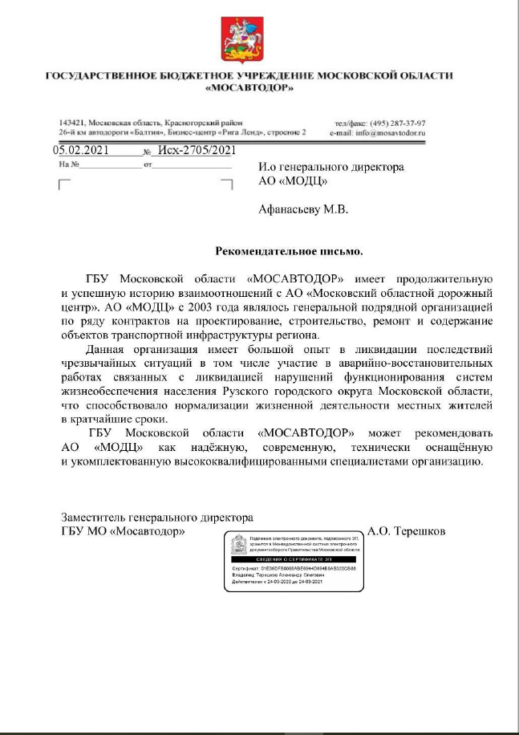
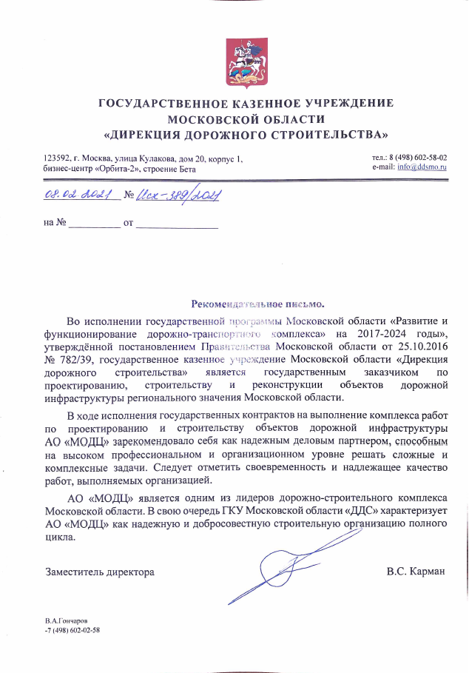
Рекомендации
МОДЦ
ГБУ МОСКОВСКОЙ ОБЛАСТИ «МОСАВТОДОР»
ГБУ Московской области «МОСАВТОДОР» имеет продолжительную и успешную историю взаимоотношений с АО «Московский областной дорожный центр». АО «МОДЦ» с 2003 года являлось генеральной подрядной организацией по ряду контрактов на проектирование, строительство, ремонт и содержание объектов транспортной инфраструктуры региона.
Данная организация имеет большой опыт в ликвидации последствий чрезвычайных ситуаций в том числе участие в аварийно-восстановительных работах связанных с ликвидацией нарушений функционирования систем жизнеобеспечения населения Рузского городского округа Московской области, что способствовало нормализации жизненной деятельности местных жителей в кратчайшие сроки.
ГБУ Московской области «МОСАВТОДОР» может рекомендовать АО «МОДЦ» как надёжную, современную, технически оснащённую и укомплектованную высококвалифицированными специалистами организацию.
ГКУ МОСКОВСКОЙ ОБЛАСТИ «ДИРЕКЦИЯ ДОРОЖНОГО СТРОИТЕЛЬСТВА»
Во исполнении государственной программы Московской области «Развитие и функционирование дорожно-транспортного комплекса» на 2017-2024 годы», утвержденной постановлением Правительства Московской области от 25.10.2016 № 782/39, государственное казенное учреждение Московской области «Дирекция дорожного строительства» является государственным заказчиком по проектированию, строительству и реконструкции объектов дорожной инфраструктуры регионального значения Московской области.
В ходе исполнения государственных контрактов на выполнение комплекса работ по проектированию и строительству объектов дорожной инфраструктуры АО «МОДЦ» зарекомендовало себя как надежный деловой партнер, способное на высоком профессиональном и организационном уровне решать сложные и комплексные задачи. Следует отметить своевременность и надлежащее качество работ, выполняемых организацией.
АО «МОДЦ» является одним из лидеров дорожно-строительного комплекса Московской области. В свою очередь ГКУ Московской области «ДДС» характеризует АО «МОДЦ» как надежную и добросовестную строительную организацию полного цикла.

Slide 17
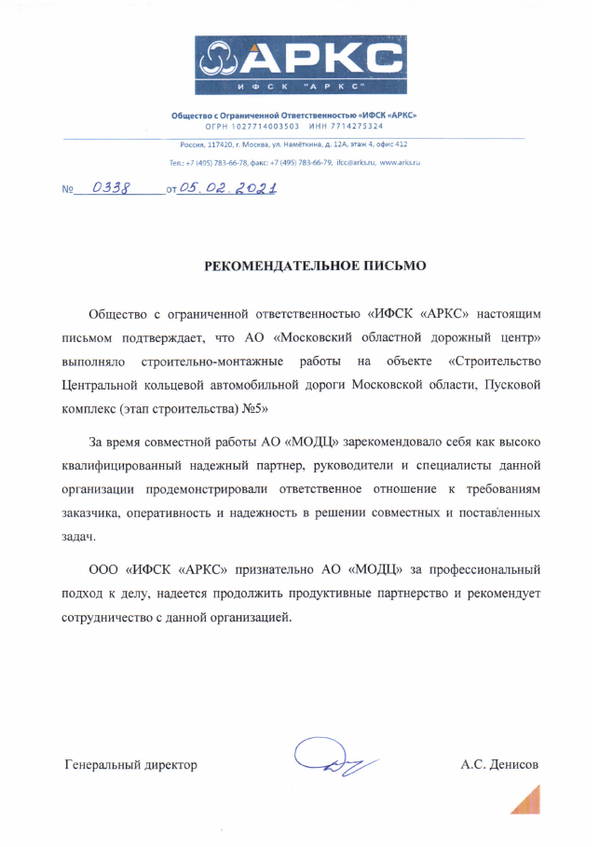
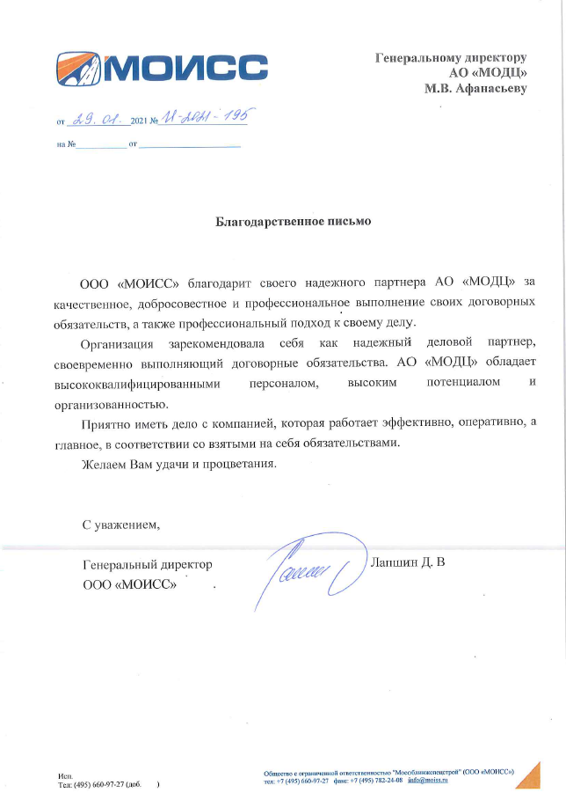
Рекомендации
МОДЦ
ООО «ИФСК «АРКС»
Общество с ограниченной ответственностью «ИФСК «АРКС» настоящим письмом подтверждает, что АО «Московский областной дорожный центр» выполняло строительно-монтажные работы на объекте «Строительство Центральной кольцевой автомобильной дороги Московской области, Пусковой комплекс (этап строительства) №5».
За время совместной работы АО «МОДЦ» зарекомендовало себя как высоко квалифицированный надежный партнер, руководители и специалисты данной организации продемонстрировали ответственное отношение к требованиям заказчика, оперативность и надежность в решении совместных и поставленных задач.
ООО «ИФСК «АРКС» признательно АО «МОДЦ» за профессиональный подход к делу, надеется продолжить продуктивное партнерство и рекомендует сотрудничество с данной организацией.
ООО «МОИСС»
ООО «МОИСС» благодарит своего надежного партнера АО «МОДЦ» за качественное, добросовестное и профессиональное выполнение своих договорных обязательств, а также профессиональный подход к своему делу.
Организация зарекомендовала себя как надежный деловой партнер, своевременно выполняющий договорные обязательства. АО «МОДЦ» обладает высококвалифицированным персоналом, высоким потенциалом и организованностью.
Приятно иметь дело с компанией, которая работает эффективно, оперативно, а главное, в соответствии со взятыми на себя обязательствами.
Желаем Вам удачи и процветания.

Slide 18
Карта предприятия
МОДЦ
НАИМЕНОВАНИЕ РЕКВИЗИТОВ | РЕКВИЗИТЫ ОРГАНИЗАЦИИ
Организационно-правовая форма | Акционерное общество
Полное наименование юридического лица | Акционерное общество «Московский областной дорожный центр»
Сокращенное наименование | АО «МОДЦ»
ИНН/КПП | 5024185328/502401001
Юридический адрес | 143404; Московская область; Красногорский район; г. Красногорск; ул. Райцентр, д. 8а
Почтовый адрес | 123182 г. Москва, а/я 48
Наименование регистрирующего органа | Инспекция Федеральной налоговой службы по г. Электростали Московской области
Генеральный директор | Афанасьев Михаил Валентинович
Главный бухгалтер | Каширина Ольга Андреевна
Банковские реквизиты | р/счет 40602810000000000885 «РосДорБанк» (ПАО) кор/счет 30101810945250000666; БИК 044525666
ОКВЭД | 42.11
ОГРН | 1185053010230
ОКПО | 28593496
ОКТМО | 46744000
ОКОГУ | 4210014
ОКФС/ОКОПФ | 16/12267
ОКАТО | 46439000000
Телефон | 8(495) 648-18-53, 8(495) 648-18-54
E-mail | info@roadcenter.ru

